Slide 1
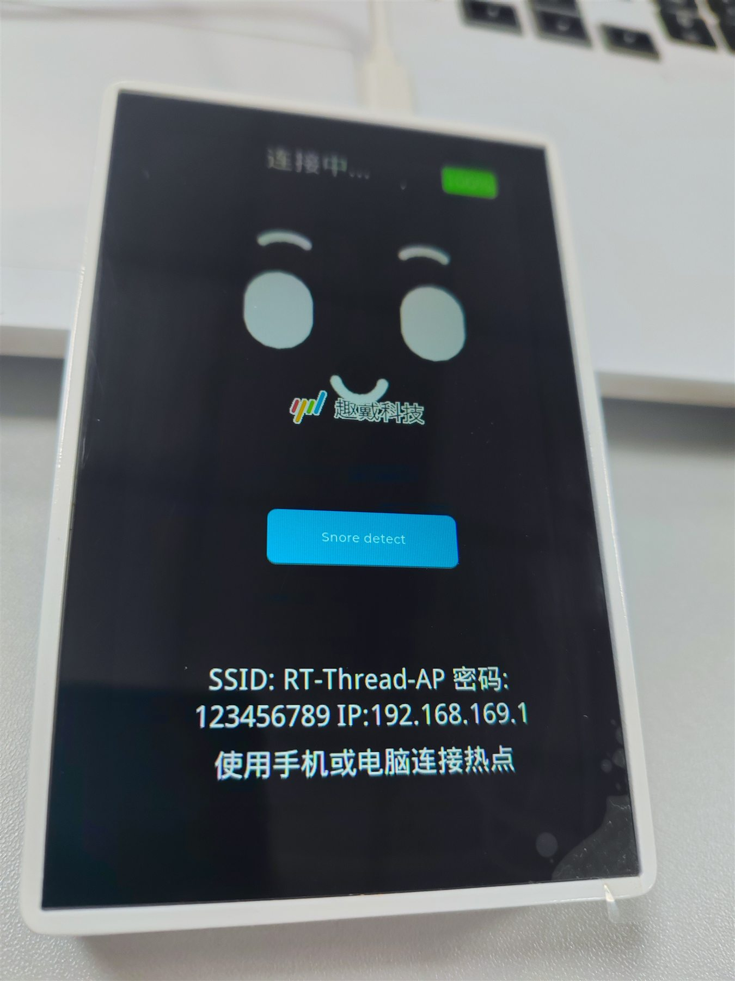
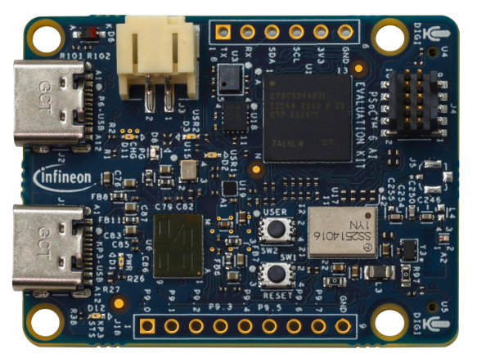
00
Video Package
Radar Care · 生命体征监测
多模态非接触式睡眠看护系统
非接触式
睡眠看护系统
非接触式
睡眠看护
▶
毫米波雷达 × 小智守护 × Web/Android 告警闭环
毫米波雷达 × 小智守护
Web/Android 告警闭环
毫米波雷达 × 小智守护
Web/Android 告警闭环
视频画面放置区
无接触监测
多床位看护
无接触监测
无接触监测
多床位看护
开场镜头：项目全景、设备亮相、主屏进入
告警闭环
多床位看护
告警闭环
告警闭环
把录好的视频拖入此框，保持 16:9 裁切
小智守护终端
小智守护终端
毫米波雷达板
毫米波雷达板

Slide 2
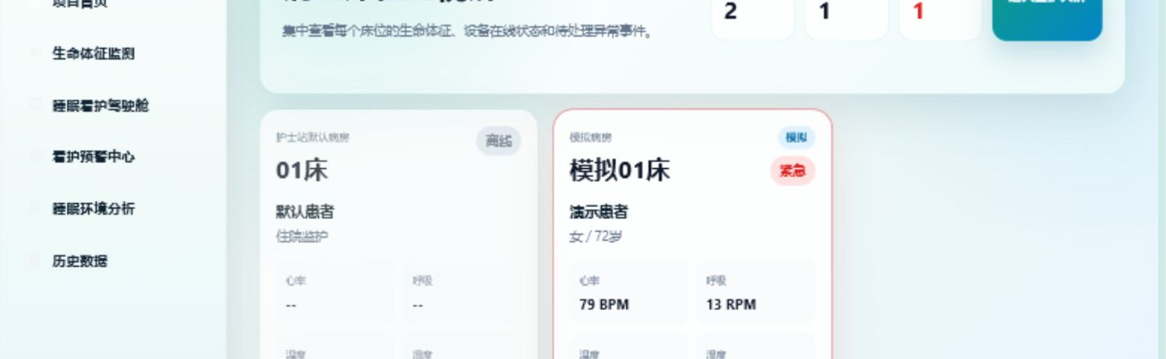
01
Care Scene
Radar Care · 生命体征监测
RC
护理人员只需要看清哪张床正在出问题
▶
多床位统一监视
视频画面放置区
床位状态一眼判断
录制护士站首页：进入床位监视屏，展示正常、关注、紧急床位
异常事件集中呈现
把录好的视频拖入此框，保持 16:9 裁切
视频主画面
旁白关键词
护士站床位监视屏

Slide 3
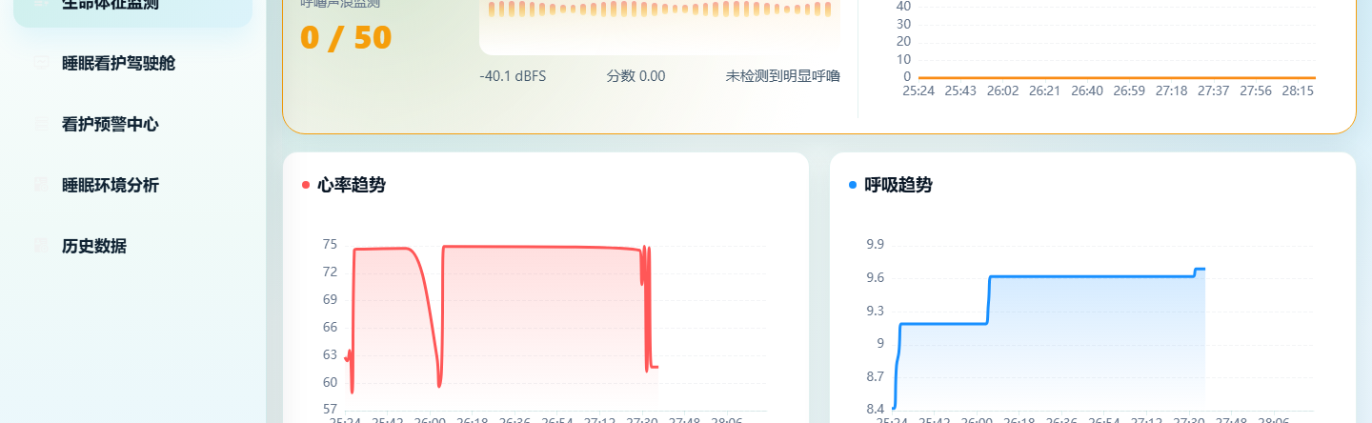
02
Vitals
Radar Care · 生命体征监测
RC
心率、呼吸率和呼噜信号同步进入看护驾驶舱
▶
雷达无接触生命体征
视频画面放置区
呼噜强度实时变化
录制生命体征页：心率、呼吸率、呼噜趋势实时刷新
短暂抖动不误判离线
把录好的视频拖入此框，保持 16:9 裁切
视频主画面
旁白关键词
生命体征监测页面

Slide 4
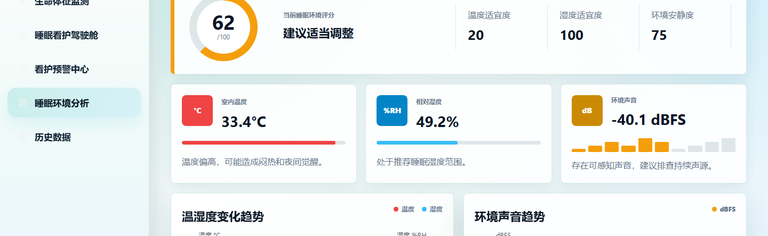
03
Environment
Radar Care · 生命体征监测
RC
环境数据帮助判断睡眠舒适度和异常来源
▶
温湿度持续上报
视频画面放置区
环境声音趋势
录制睡眠环境分析：温度、湿度、声音数据同步变化
舒适度评分提示
把录好的视频拖入此框，保持 16:9 裁切
视频主画面
旁白关键词
睡眠环境分析页面

Slide 5
04
Guard Mode
Radar Care · 生命体征监测
RC
小智终端默认守护，呼噜和求助不依赖人工值守
▶
守护模式在线
视频画面放置区
本地呼噜检测
录制开发板屏幕：守护模式在线、呼噜检测、时间显示
求助语音触发 SOS
把录好的视频拖入此框，保持 16:9 裁切
视频主画面
旁白关键词
小智呼噜/守护终端

Slide 6
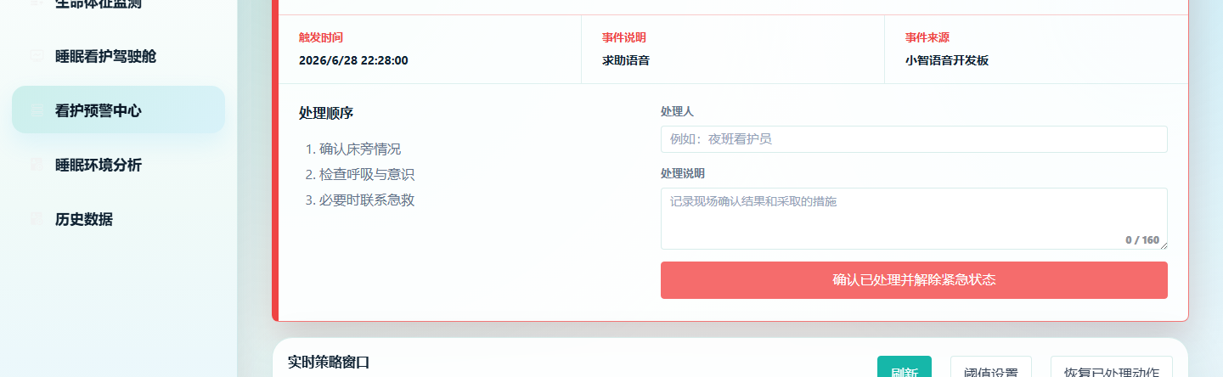
05
Emergency
Radar Care · 生命体征监测
RC
紧急事件从开发板同步到前端，处理后全端解除
▶
语音求助或跌落触发
视频画面放置区
大屏标红并语音播报
录制 SOS 闭环：触发告警、前端弹窗、确认处理、状态恢复
填写处理结果解除告警
把录好的视频拖入此框，保持 16:9 裁切
视频主画面
旁白关键词
看护预警中心

Slide 7
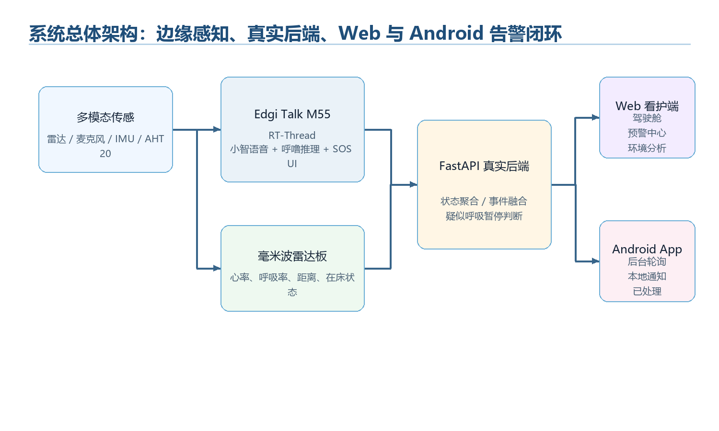
06
Architecture
Radar Care · 生命体征监测
RC
真实后端把雷达、小智、环境和移动端连成闭环
▶
UDP 雷达数据
视频画面放置区
HTTP 设备心跳
录制接口联动：后端运行、设备在线、移动端/网页同步刷新
Web 与 Android 同步
把录好的视频拖入此框，保持 16:9 裁切
视频主画面
旁白关键词
系统总体架构

Slide 8
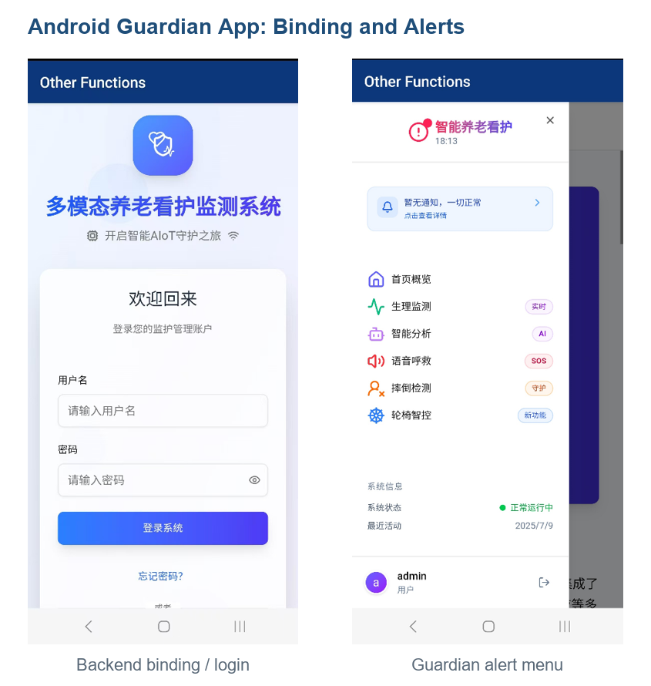
07
Close
Radar Care · 生命体征监测
RC
让监测不打扰睡眠，让真正的求助被及时听见
▶
适合医院与养老院
视频画面放置区
支持多套设备扩展
结尾镜头：护士站大屏、Android、开发板同框展示
可演示、可部署、可迭代
把录好的视频拖入此框，保持 16:9 裁切
视频主画面
旁白关键词
Android 看护端

